Slide 1
台南市102年 國文輔導團到校諮詢服務
簡報者:善化國中 蔡韻瓊
2013.05.01

Slide 2
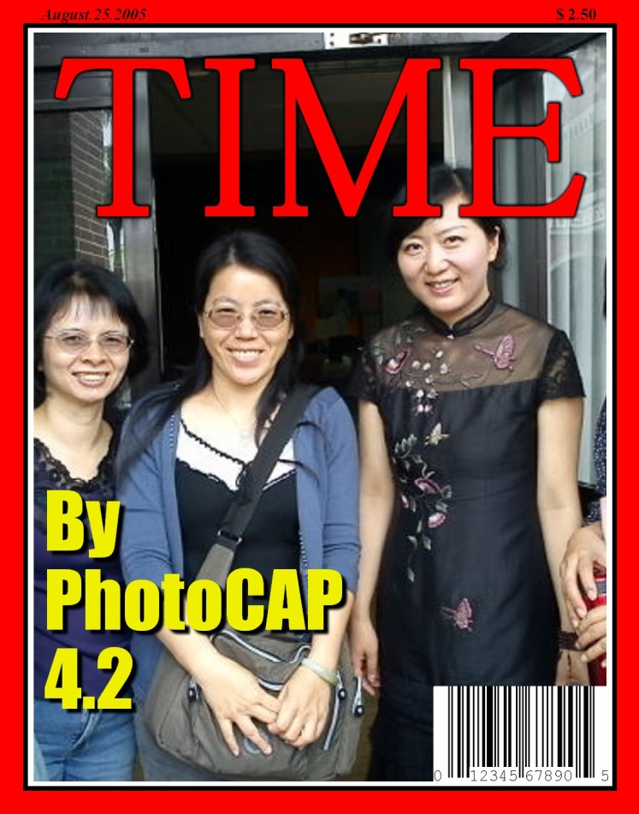
分享 2013海峽兩岸名師教學觀摩3/30

Slide 3
說曹操
獲得更完整
的理解
1.疑殺呂伯奢
2.曹操燒信
3.楊修之死
4.曹操跣足迎許攸
群文閱讀

Slide 4
從教學歷程思考
了解學生的起點行為
決定教學目標
選擇教學內容
組織教學內容
設計教學活動
評量教學效果
進行教學

Slide 5
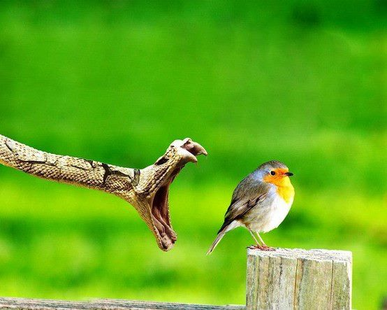
老師，你死定了！你的考試排不進去了。

Slide 6
鄒忌諷齊王納諫
翰林版第六冊

Slide 7
設計理念--群文閱讀
張釋之執法
管好
舌頭
比干諫紂王
鄒忌諷齊王納諫

Slide 8
有效教學策略
合作學習
圖像組織
討論教學
問題引導
案例研究
專題學習
自我調整學習
體驗學習

Slide 9
教學目標
一、了解課文文意及學會文章技巧（實寫、虛寫、對話、設喻）
二、認識中國重要典籍（戰國策）及縱橫家
三、每位學生至少都能知道3篇以上設喻的故事
四、能判斷委婉說話的用詞
五、應用設喻諷諫

Slide 10
運用策略—提問與比較
省思文本
發展解釋
擷取檢索

Slide 11
提問設計舉例
擷取
檢索
鄒忌聽信妻子的讚美嗎？
齊王接受鄒忌的勸告嗎？
發展
解釋
鄒忌與妻妾及客人問答的口氣有何不同？
齊王下了「三賞｣的命令後，為什麼門庭若市？
省思
文本
為什麼文章開始沒有直接寫鄒忌諷諫齊王，而寫了一件家庭瑣事？
從鄒忌的例子可以得知：面對別人的讚美，怎樣才可以不得意忘形，進而理性判斷？
文章末句（此所謂戰勝於朝廷）可以刪掉嗎？

Slide 12
分辨「實寫」與「虛寫」
找出句子
知道兩者差異
了解為何要虛實互現
教學目標一

Slide 13
判斷主詞
（ ）與（ ）坐談，問之曰：「吾與徐公孰美？」
教學目標一

Slide 14
學習使用「對話」
感受「對話」的效果。
了解「對話」抒寫方式。
實作：在作文中放入對話。
教學目標一

Slide 15
認識戰國策
年代
體例
特色：語言藝術的極致
作者
重要篇章
教學目標二

Slide 16
戰國策與史記相較
 | 史記 | 戰國策
成書年代及作者
異名
體例
起迄時代
特色與價值

Slide 17
縱橫家
講究實務，以取得成功為目標
事無定主，反覆無常
智謀細､虛實間､文辭妙，是他們的三大特點（常勝於不爭不費）
影響了後世謀略者的思維（例如諸葛亮）
是中國文化很精深的一部分
教學目標二

Slide 18
縱橫家
縱橫家在歷史上的評價一直是負面多於正面。
代表人物蘇秦､張儀，《 史記 》即認為二人皆「 傾危之士」。
教學目標二

Slide 19
從鄒忌看縱橫家
面對讚美，並未得意忘形，還能理性客觀比較，顯出洞明練達的智慧。

Slide 20
人情世故、倫理名份、應對進退…
觀察
洞明
練達
智慧

Slide 21
收集「設喻」的例子
認識「設喻｣的特點
合作學習
說故事比賽
教學目標三

Slide 22
═進行評量═ 檢視教學成效！

Slide 23
評量的目的
培養學生成為系統性的思考者
具備帶得走的能力

Slide 24
一個人必須知道該說甚麼，一個人必須知道甚麼時候說，一個人必須知道對誰說，一個人必須知道怎麼說。（彼得．杜拉克）
＊大陸《全日制義務教育語文課程標準》指出：語文課程應該培養學生…………､口語交際能力。

Slide 25
評量設計理念
融合比較「管好舌頭｣、「張釋之執法｣、「鄒忌諷齊王納諫｣學得適當發言、婉轉說話的正確態度。

Slide 26
編制評量細目表
教材 | 知識 | 理解 | 應用 | 分析 | 綜合 | 創新
管好舌頭 | ˇ | ˇ
鄒忌諷齊王納諫 | ˇ | ˇ | ˇ | ˇ
改寫張釋之執法 or （生活事例） | ˇ | ˇ | ˇ | ˇ | ˇ | ˇ

Slide 27
活動一：知識 理解
讀完課文後，經由上課討論， 能回答問題。
（教學目標 一）

Slide 28
分組學習

Slide 29
活動二：知識 理解
能應用「管好舌頭」一文所學到的說話的藝術，理解縱橫家諷諫的技巧。
（教學目標 二）

Slide 32
活動三：知識 理解 應用
能將對話應用於作文。
（教學目標 一）

Slide 33
_{作文加入對話}
「妳覺得我像什麼呢？」我躺在河堤上問。她晃了晃腳說：「你像夏天的大海，給人熱情洋溢的感覺，卻又保有湛藍的淡淡憂鬱。」「那我呢？我又像什麼？」她望著橘黃的夕陽問道。「妳像隻靜謐卻愛戲水的貓，懂得如何陪伴大海。」我也看著橘黃的雲霞。
----當你孤單你會想起誰 309 兆唯

Slide 34
活動四：知識 理解 應用 分析
發表-收集設喻的的故事，進行說故事比賽。
（教學目標 三）

Slide 35
說故事
涸轍之鮒
鷸蚌相爭

Slide 36
（教學目標 四）
活動五：知識 理解 應用 分析
委婉說詞練習—看出敘述中用詞不妥處。

Slide 37
_{委婉說詞練習}
瘦身
1.「減肥」與其依賴藥物，不如靠運動更健康。
2.工作難找，他目前處於「失業」狀態。
3.年屆不惑，他依然是「光棍」一個。
待業
單身貴族

Slide 38
活動六：知識 理解 應用 分析 綜合 創新
以「設喻諷諫」的方式，改寫「張釋之執法規勸漢文帝」的內容，或設定生活事例予以「設喻諷諫」。
（教學目標 五）

Slide 42
比較策略

Slide 43
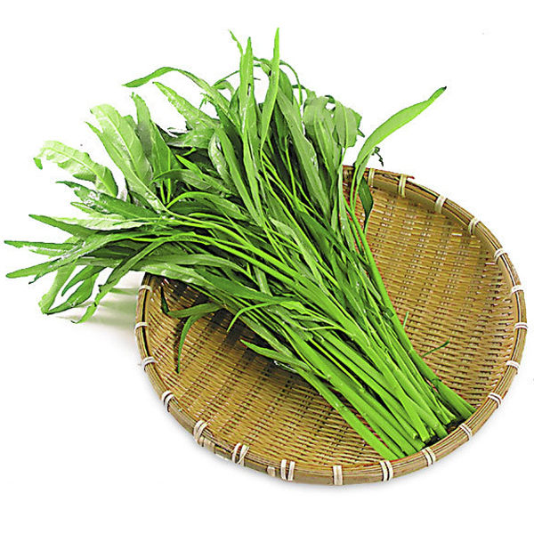
比干諫紂王vs鄒忌諷齊王納諫

Slide 44
由比干諫紂王及鄒忌諷齊王納諫可以得知一個道理，即勸說進諫的人不可不察對方的愛憎態度，此道理可從哪一件事得到印證？
（A）涸轍之鮒
（B）鷸蚌相爭
（C）彌子瑕失寵
（D）工之橋獻琴

Slide 45
張釋之執法vs鄒忌諷齊王納諫
諍臣與明君
諷與諫的不同

Slide 46
比干挖心vs張釋之執法
為何同樣是直言進諫，其下場卻截然不同？

Slide 47
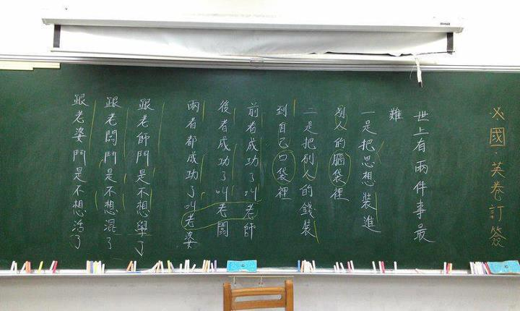

Slide 48
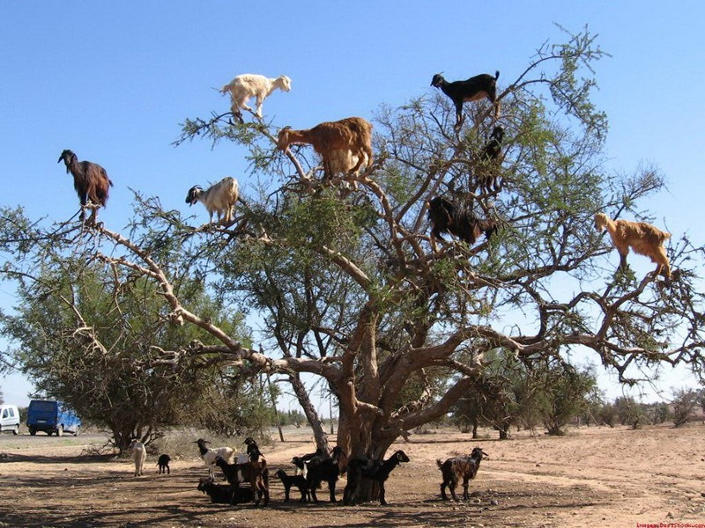

Slide 49
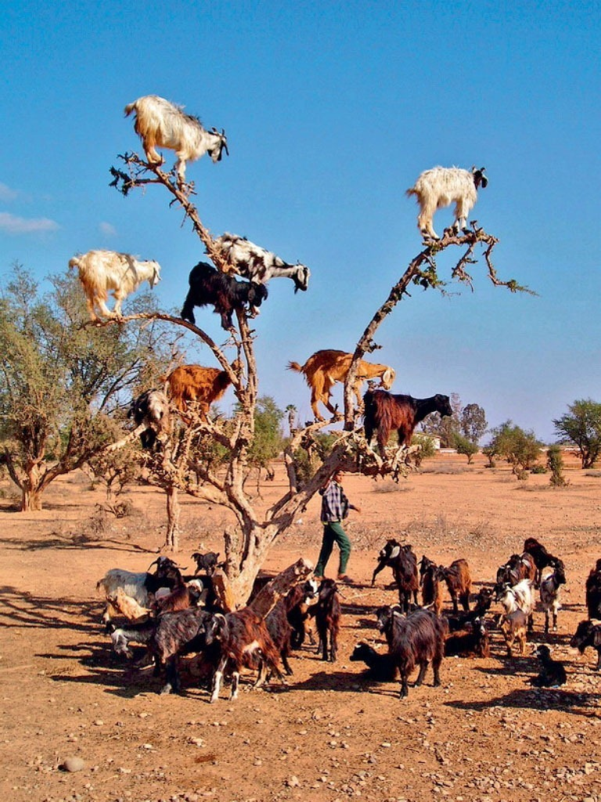

Slide 50
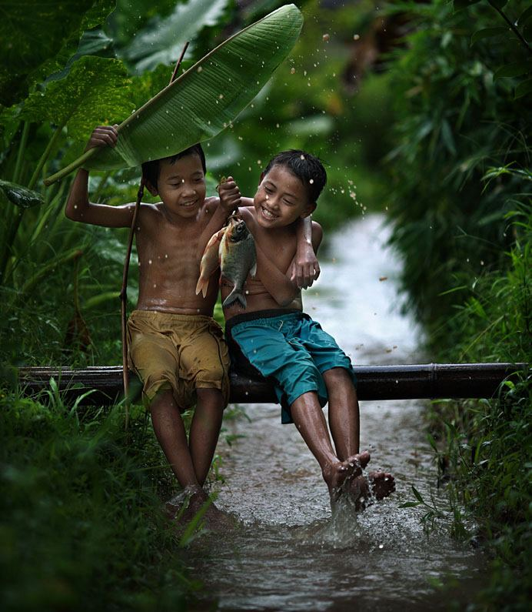
老師，糟了！考試排不出時間。

Slide 51
簡報結束
感謝您

